Slide 1

Réalisé par:
Mlle Ennejaiy wafae
Mr Ayyati salah eddine

Slide 2
plan:
I-Introduction générale
II-Site web
1=définition
2=les types
III-Site e-commerce
1=Définition
2=les types
3=Les objectifs
IV-la base de donnée
1=définition
2=les meilleurs logiciels pour crées une base de données

Slide 3
I-Introduction générale:
La possibilité d’entreprendre des transactions commerciales sur les réseaux électroniques impliquant l’échange de valeurs entre les parties concernées a donné naissance à ce qu’on appelle généralement le commerce électronique, globalement on entend par commerce électronique la production, la promotion, la vente et la distribution de produits par des réseaux.
II-Site web
1=Définition:
Un site web, site Web ou simplement site est un ensemble de pages web et de ressources , défini et accessible par une adresse web. Un site est développé à l'aide de langages de programmation web (html,css,js,php…), puis hébergé sur un serveur web accessible via le réseau mondial Internet, un intranet local, ou n'importe quel autre réseau, tel le darknet.

Slide 4
La site « carte de visite »:
Il s’agit de la forme la plus basique de site web. Un site de type « carte de visite » ne regroupe que les informations nécessaires pour entrer en contact avec vous et votre entreprise. Elle ne propose que très peu de contenu et n’a pas de valeur ajoutée en soit. Il existe même un domaine de premier niveau dédié à cet usage.
Le site vitrine:
Comme son nom l’indique, un site vitrine est là pour exposer votre entreprise sur le web. Il peut être composé de plusieurs pages et donne à l’internaute toutes sortes d’informations sur votre entreprise : vos produits, vos services, vos coordonnées et éventuellement quelques fonctions supplémentaires comme par exemple une section « actualités », une galerie photos ou encore un formulaire de prise de contact ou de demande de devis. Ce type de site sert à occuper le terrain numérique mais il faudra certainement le coupler à d’autres services tel un blog ou une newsletter pour être vraiment efficace et plus visible sur le web.
Le site de e-commerce:
Un site marchand E-Commerce (site de vente en ligne) est une plateforme web qui permet à un marchand de vendre ses produits sur le web. ... Une place de marché, ou marketplace, quant à elle, désigne toute plateforme qui met en relation des acheteurs et des vendeurs sur Internet.

Slide 5
Le site mobile :
De plus en plus de connexions au web se font depuis un téléphone mobile ou un smartphone. Si une grande partie de votre cible est composée d’internautes nomades, il est important de disposer d’un site web adapté aux petits écrans de ces appareils mobiles.
L’application web:
Une application web est un programme qui s’exécute depuis votre navigateur web. Plus besoin d’installer un logiciel sur votre poste, d’assurer sa maintenance et ses mises à jours : tout se fait depuis votre navigateur. De plus, l’application est accessible depuis n’importe quel ordinateur connecté au web. On peut citer comme applications web des services de facturation en ligne
Le site communautaire:
C’est un site qui fait la part belle à ses membres et propose de nombreux services autour de la communication entre internautes. Le plus connu de ces site est bien entendu Facebook. Plus modestement on peut citer des sites basés sur des forums ou des jeux en ligne comme Piplex.

Slide 6
Le blog:
On ne présente plus le blog, ce symbole même du web 2.0 qui vous permet de publier, jour après jour des billets dans lesquels vous pouvez écrire vos humeurs mais aussi des articles d’actualité ou d’analyse d’un domaine particulier. Le blog est un outil formidable pour faire la promotion de votre activité, de renforcer votre réputation en ligne tout en améliorant votre référencement naturel.
Le site spécifique, sur mesure:
Cette dernière catégorie regroupe en fait tous les autres types de sites qui n’entrent pas dans celles présentées précédemment. Ce sont des sites qui sont développés sur mesure pour un client qui a des besoins spécifiques après l’étude d’un cahier des charges.

Slide 7

III-Site e-commerce
1=Définition:
L’expression « commerce électronique « est souvent associée à la vente de produit ou de service sur internet. Les transactions peuvent s’effectuer entre l’entreprise et un nouveau client, mais nous pouvons aussi faire des affaires avec des particuliers comme nous ou même avec d’autre entreprise. D’après les prévisions, le commerce entre entreprises pourrait même augmenter dix fois plus vite que le commerce grand public.

Slide 8
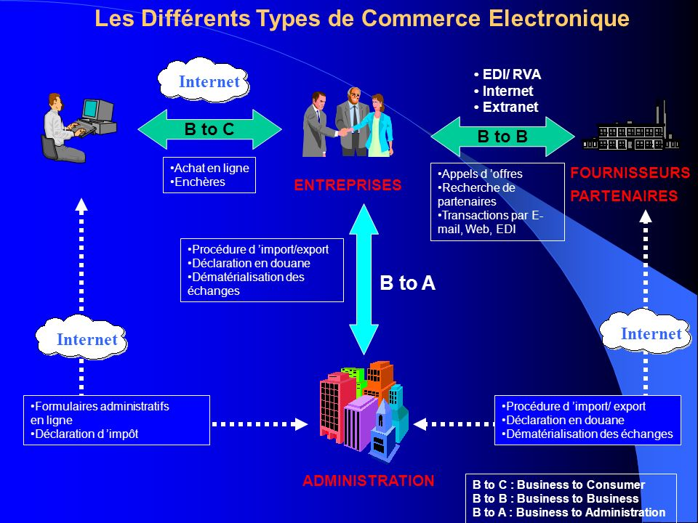
2=Les types:

Slide 9
3=Les objectifs:
Le commerce électronique consiste à vendre des produits sur Internet, ce qui implique des stratégies de marketing pour l’entreprise assez complexe, il faut donc :
Attirer les visiteurs des sites qui exercent le commerce électronique
Générer leur confiance.
Et finalement, les entrainer à consommer.
IV-la base de donnée
1=définition:
Une base de données permet d'enregistrer des données de façon organisée et hiérarchisée. Certes, vous connaissez les variables, mais celles-ci restent en mémoire seulement le temps de la génération de la page. Vous avez aussi appris à écrire dans des fichiers, mais cela devient vite très compliqué, dès que vous avez beaucoup de données à enregistrer.
Or, il va bien falloir stocker quelque part la liste de vos membres, les messages de vos forums, les options de navigation des membres… Les bases de données constituent le meilleur moyen de faire cela de façon simple et propre

Slide 10

2=les meilleurs logiciels pour crées une base de données
1. MySQL
2. PostgreSQL
3. Microsoft SQL Server

Slide 11

Merci pour votre attention

